Slide 1

Orální zdraví dětské populace
Monika Halamová
Anna Vaculíková
2. ročník DEHY

Slide 2
Definice orálního zdraví (WHO)
Orální zdraví je stav:
bez chronické bolesti dutiny ústní a tváře
nepřítomnosti maligních novotvarů v oblasti dutiny ústní, čelistí a krku
nepřítomnosti vředovitých onemocnění v dutině ústní
stav prostý vrozených vad – včetně rozštěpů rtu a patra
stav zdravých dásní a závěsného aparátu zubu
nepřítomnosti zubního kazu a ztráty zubu
stav bez jiných nemocí či poruch, které limitují individuální schopnosti v kousání, žvýkání, usmívání se, mluvení a také psychosociální blahobyt jedince
rizikové faktory: nesprávné stravovací a výživové návyky, kouření a jiné formy užití tabáku, nadměrné užívání alkoholu a nedostatečná orální hygiena

Slide 3

WHO – „WHO Oral Health Country“
Fakulta odontologie Univerzity v Malmö ve Švédsku
Cíl: poskytovat celosvětová data týkající se zubních nemocí a stomatologické péče
Delší dobu neaktualizována (v ČR 2002)
Údaje o stavu parodontu a výskytu parodontopatií
http://www.dent.niigatau.ac.jp/prevent/perio/perio.html

Slide 4
Orální zdraví
Celosvětově - 60- 90% dětí školního věku
- 100% dospělé populace
V ČR – stoupá počet dětí s chrupem bez kazu ve všech věkových skupinách
Od r. 1994 - nejmladší věková skupina – zvýšení počtu dětí s intaktním chrupem (24% → 50%)
- starší děti – vzestup méně výrazný
Kazivost zubů - stoupá s věkem, ale u dětí do 18 let došlo k mírnému poklesu
Výskyt orálních onemocnění - vyšší u dětí a dospělých z chudších a znevýhodněných skupin

Slide 5
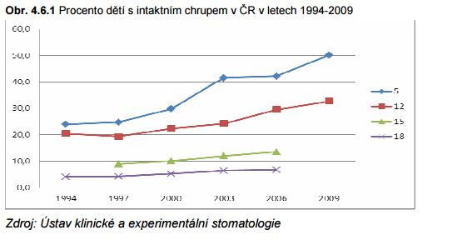

Slide 6
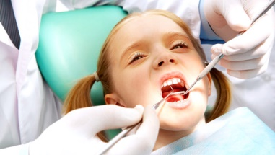
Hodnocení postižení chrupu zubním kazem
Ukazatele kazivosti:
1. Podíl dětí s intaktním chrupem
2. KPE/kpe (index kazivosti chrupu)
3. Restorativní index (RI/ri)
4. Index potřeby ošetření (TN)

Slide 7
1. Podíl dětí s intaktním chrupem
Použitelné především u školních dětí
Dočasný a stálý chrup

Slide 8
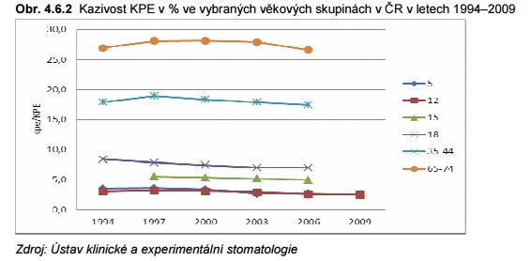
2. KPE/kpe index
Index kazivosti chrupu
K = kaz; P = výplň nebo korunka; E = extrakce

Slide 9
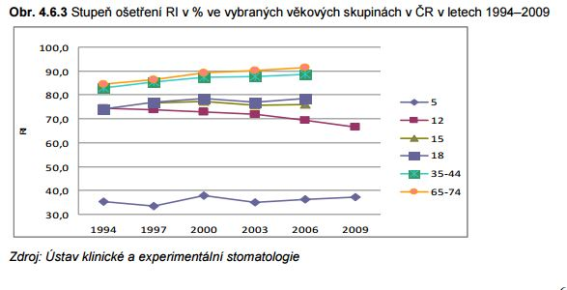

3. Restorativní index (RI/ri)
Popis míry ošetření chrupu
Čím vyšší je hodnota RI, tím včasněji je chrup ošetřován
RI/ri $=\frac{P}{K+P }$ x 100

Slide 10

4. Index potřeby ošetření
TN = treatment need
Opačný poměr než RI index
Kolik zubů (dětí) potřebuje zubní ošetření
Orientační informace
TN $=\frac{K}{K+P }$ x 100

Slide 11
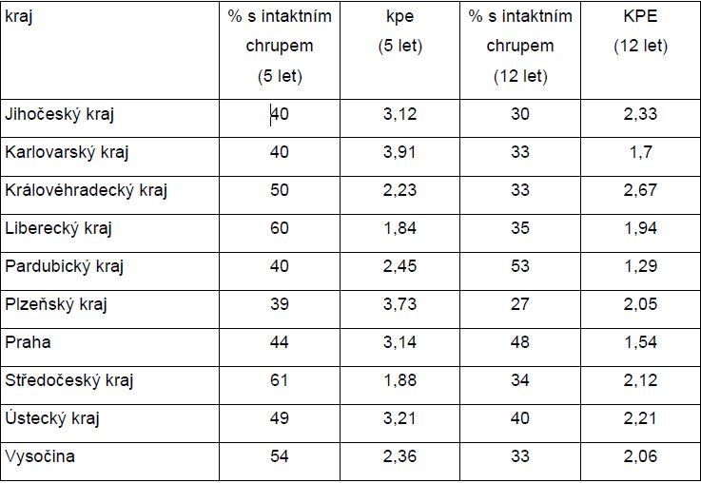
Studie „monitorování orálního zdraví u dětí v ČR“
r. 2010
Výsledky jednotlivých krajů:

Slide 12

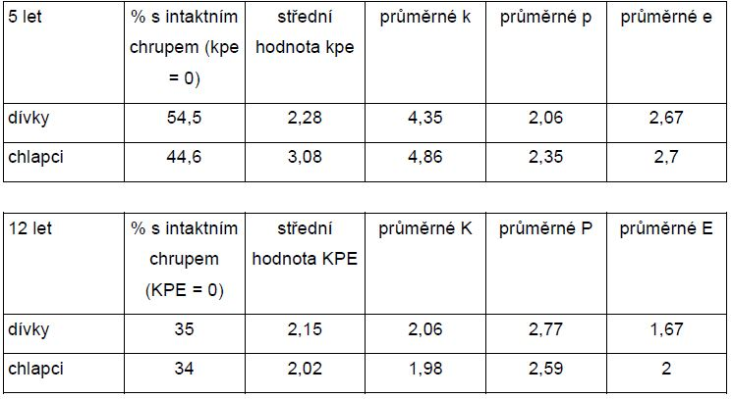
Rozdíly mezi pohlavími:

Slide 13
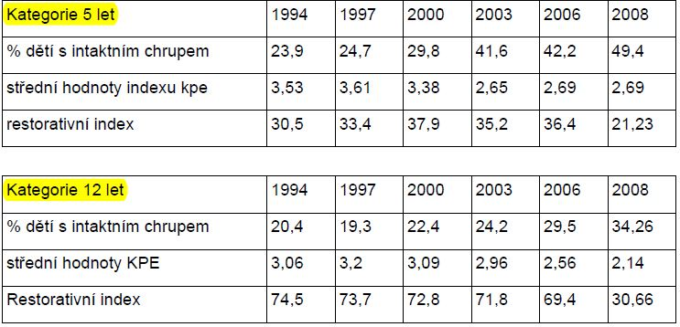
zvyšující se % dětí bez zubního kazu
snižující se hodnoty KPE/kpe
nízká hodnota restorativního indexu

Slide 14
Preventivní prohlídky
Zubní péče v ČR částečně hrazena z veřejného zdravotního pojištění
Standardní výkony - vstupní a preventivní vyšetření + RTG snímky
lokální anestézie, dentoalveolární chirurgie (výjimkou jsou dentální implantáty), starší typy amalgámových výplní, ve frontálním úseku ZP hradí starší typ kompozitních výplní, ZP hradí bazální endodontické ošetření, z protetických výrobků plně hradí celkové snímací zubní náhrady, některé typy korunek (celokovové z obecného kovu a celopryskyřičné)
Nadstandardní výkony - plně hrazeno pacientem
- pečetění fisur

Slide 15
70/2012 Sb. o preventivních prohlídkách
§6 Obsah a časové rozmezí zubní preventivní prohlídky:
Obsahem zubní preventivní prohlídky, která se provádí jedenkrát ročně u dětí v prvním roce života mezi šestým až dvanáctým měsícem a dvakrát ročně u dětí a dorostu od 1 roku života do 18 let věku, zpravidla po uplynutí 5 měsíců po provedení poslední zubní preventivní prohlídky, je:
a) založení zdravotnické dokumentace při přijetí do péče,
b) anamnéza se zvláštním zřetelem na vývoj orofaciální soustavy ve věku 3, 6, 12 a 15 let,
c) vyšetření stavu chrupu, parodontu, stavu sliznice a měkkých tkání dutiny ústní, anomálií v postavení zubů a čelistí,
d) prevence onkologická zaměřená na pátrání po přednádorových změnách i nádorových projevech na chrupu, parodontu, čelistech a měkkých tkáních obličeje a krku,
e) poučení o významu prevence stomatologických onemocnění, o udržování správné hygieny dutiny ústní, o správných stravovacích návycích, o významu fluoridové prevence ve vztahu k riziku vzniku zubního kazu a o riziku přenosu kariogenních mikroorganismů.

Slide 16
Zdroje
Bálková, Š.: Monitorování orálního zdraví u dětí v České republice. Atestační práce z oboru veřejné zdravotnictví. Praha, 2010.
Vyhláška o preventivních prohlídkách (70/2012 Sb.)
http://www.mzcr.cz/dokumenty/preventivni-prohlidky
http://www.who.cz
http://www.szu.cz/Zpráva o zdraví obyvatel ČR

Slide 17

Děkujeme za pozornost

